Slide 1
Не полностью определенные булевы функции
и их минимизация

Slide 2
Математический аппарат булевой алгебры широко используется при проектировании комбинационных (без памяти) схем цифровой техники.
При этом иногда получается так, что на входы схемы определенные наборы аргументов никогда не поступают.
Тогда значения функции на этих наборах может быть доопределено любым значением (или "0" или "1").
Такие функции называются не полностью определенными.

Slide 3
Рассмотрим такой пример.
Нужно спроектировать схему преобразователя BCD кода 8421 в BCD код 8421+3.
С использованием аппарата булевой алгебры это можно сделать следующим образом.
Позиции BCD кода 8421 будут аргументами, а от них будут зависеть 4-е функции, которые будут представлять позиции BCD кода 8421+3.
Построим табличное задание этих функции (когда несколько функции зависят от одних и тех же аргументов – это называют системой булевых функций).

Slide 4
Табличное задание работы преобразователя
8421 → 8421+3
8421 |  |  |  | 8421+3
X₁ | X₂ | X₃ | X₄ | Y₁ | Y₂ | Y₃ | Y₄
0 | 0 | 0 | 0 | 0 | 0 | 1 | 1
0 | 0 | 0 | 1 | 0 | 1 | 0 | 0
0 | 0 | 1 | 0 | 0 | 1 | 0 | 1
0 | 0 | 1 | 1 | 0 | 1 | 1 | 0
0 | 1 | 0 | 0 | 0 | 1 | 1 | 1
0 | 1 | 0 | 1 | 1 | 0 | 0 | 0
0 | 1 | 1 | 0 | 1 | 0 | 0 | 1
0 | 1 | 1 | 1 | 1 | 0 | 1 | 0
1 | 0 | 0 | 0 | 1 | 0 | 1 | 1
1 | 0 | 0 | 1 | 1 | 1 | 0 | 0
1 | 0 | 1 | 0 | - | - | - | -
1 | 0 | 1 | 1 | - | - | - | -
1 | 1 | 0 | 0 | - | - | - | -
1 | 1 | 0 | 1 | - | - | - | -
1 | 1 | 1 | 0 | - | - | - | -
1 | 1 | 1 | 1 | - | - | - | -
не используются, т.е.
не появляются на входе
преобразователя
8421
аргументы
функции

Slide 5
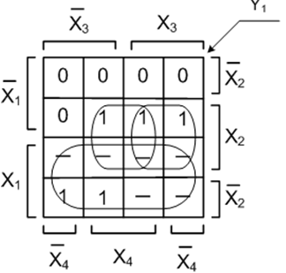

Построим диаграмму для функции Y₁
8421 |  |  |  | 8421+3
X₁ | X₂ | X₃ | X₄ | Y₁ | Y₂ | Y₃ | Y₄
0 | 0 | 0 | 0 | 0 | 0 | 1 | 1
0 | 0 | 0 | 1 | 0 | 1 | 0 | 0
0 | 0 | 1 | 0 | 0 | 1 | 0 | 1
0 | 0 | 1 | 1 | 0 | 1 | 1 | 0
0 | 1 | 0 | 0 | 0 | 1 | 1 | 1
0 | 1 | 0 | 1 | 1 | 0 | 0 | 0
0 | 1 | 1 | 0 | 1 | 0 | 0 | 1
0 | 1 | 1 | 1 | 1 | 0 | 1 | 0
1 | 0 | 0 | 0 | 1 | 0 | 1 | 1
1 | 0 | 0 | 1 | 1 | 1 | 0 | 0
1 | 0 | 1 | 0 | - | - | - | -
1 | 0 | 1 | 1 | - | - | - | -
1 | 1 | 0 | 0 | - | - | - | -
1 | 1 | 0 | 1 | - | - | - | -
1 | 1 | 1 | 0 | - | - | - | -
1 | 1 | 1 | 1 | - | - | - | -
не используются

Slide 6
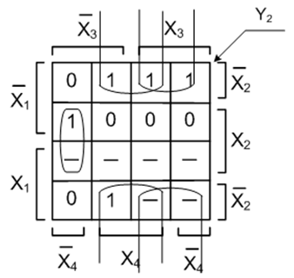

Построим диаграмму для функции Y₂
8421 |  |  |  | 8421+3
X₁ | X₂ | X₃ | X₄ | Y₁ | Y₂ | Y₃ | Y₄
0 | 0 | 0 | 0 | 0 | 0 | 1 | 1
0 | 0 | 0 | 1 | 0 | 1 | 0 | 0
0 | 0 | 1 | 0 | 0 | 1 | 0 | 1
0 | 0 | 1 | 1 | 0 | 1 | 1 | 0
0 | 1 | 0 | 0 | 0 | 1 | 1 | 1
0 | 1 | 0 | 1 | 1 | 0 | 0 | 0
0 | 1 | 1 | 0 | 1 | 0 | 0 | 1
0 | 1 | 1 | 1 | 1 | 0 | 1 | 0
1 | 0 | 0 | 0 | 1 | 0 | 1 | 1
1 | 0 | 0 | 1 | 1 | 1 | 0 | 0
1 | 0 | 1 | 0 | - | - | - | -
1 | 0 | 1 | 1 | - | - | - | -
1 | 1 | 0 | 0 | - | - | - | -
1 | 1 | 0 | 1 | - | - | - | -
1 | 1 | 1 | 0 | - | - | - | -
1 | 1 | 1 | 1 | - | - | - | -
не используются

Slide 7
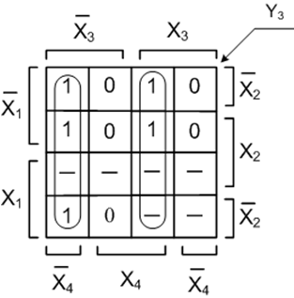
Построим диаграмму для функции Y₃
8421 |  |  |  | 8421+3
X₁ | X₂ | X₃ | X₄ | Y₁ | Y₂ | Y₃ | Y₄
0 | 0 | 0 | 0 | 0 | 0 | 1 | 1
0 | 0 | 0 | 1 | 0 | 1 | 0 | 0
0 | 0 | 1 | 0 | 0 | 1 | 0 | 1
0 | 0 | 1 | 1 | 0 | 1 | 1 | 0
0 | 1 | 0 | 0 | 0 | 1 | 1 | 1
0 | 1 | 0 | 1 | 1 | 0 | 0 | 0
0 | 1 | 1 | 0 | 1 | 0 | 0 | 1
0 | 1 | 1 | 1 | 1 | 0 | 1 | 0
1 | 0 | 0 | 0 | 1 | 0 | 1 | 1
1 | 0 | 0 | 1 | 1 | 1 | 0 | 0
1 | 0 | 1 | 0 | - | - | - | -
1 | 0 | 1 | 1 | - | - | - | -
1 | 1 | 0 | 0 | - | - | - | -
1 | 1 | 0 | 1 | - | - | - | -
1 | 1 | 1 | 0 | - | - | - | -
1 | 1 | 1 | 1 | - | - | - | -
не используются
Y_{3мднф}=x3x4 V x3x4

Slide 8
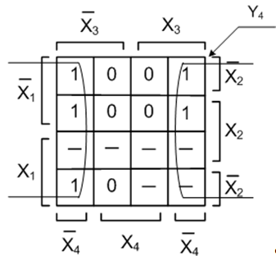

Построим диаграмму для функции Y₄
8421 |  |  |  | 8421+3
X₁ | X₂ | X₃ | X₄ | Y₁ | Y₂ | Y₃ | Y₄
0 | 0 | 0 | 0 | 0 | 0 | 1 | 1
0 | 0 | 0 | 1 | 0 | 1 | 0 | 0
0 | 0 | 1 | 0 | 0 | 1 | 0 | 1
0 | 0 | 1 | 1 | 0 | 1 | 1 | 0
0 | 1 | 0 | 0 | 0 | 1 | 1 | 1
0 | 1 | 0 | 1 | 1 | 0 | 0 | 0
0 | 1 | 1 | 0 | 1 | 0 | 0 | 1
0 | 1 | 1 | 1 | 1 | 0 | 1 | 0
1 | 0 | 0 | 0 | 1 | 0 | 1 | 1
1 | 0 | 0 | 1 | 1 | 1 | 0 | 0
1 | 0 | 1 | 0 | - | - | - | -
1 | 0 | 1 | 1 | - | - | - | -
1 | 1 | 0 | 0 | - | - | - | -
1 | 1 | 0 | 1 | - | - | - | -
1 | 1 | 1 | 0 | - | - | - | -
1 | 1 | 1 | 1 | - | - | - | -
не используются

Slide 9
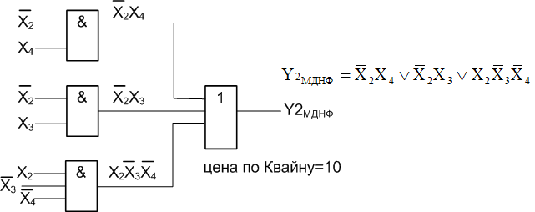
Построим схему для функции Y₂:

Slide 10
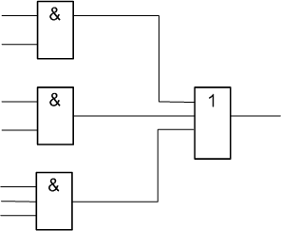
Рассмотрим работу схемы. Пусть на входе преобразователя задан код 0111. Тогда на выходе преобразователя должен быть получен код 1010. Т.е. на выход
Y₂=0
0
X₂=0
X₄=1
X₂=0
0
Y₂=0
X₃=1
X₂=1
0
X₃=0
X₄=0

Slide 11
Минимизация системы
булевых функций

Slide 12
Система булевых функций – это несколько булевых функций зависящих от одних и тех же аргументов.
Примеры системы булевых функций:
преобразователь D кодов;
сумматор на два входа.
Если в такой системе минимизировать каждую функцию в отдельности, то нельзя получить минимальную цену по Квайну для аппаратной реализации всей системы.
Поэтому используются специальные методы для минимизации систем булевых функций.
Рассмотрим один из таких методов. Он заключается в использовании одной из функций, входящей в систему в качестве аргумента другой.

Slide 13
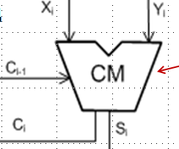
Пример. Сумматор на два входа.
X_{i} | Y_{i} | C_{i – 1} | S_{i} | C_{i}
0 | 0 | 0 | 0 | 0
0 | 0 | 1 | 1 | 0
0 | 1 | 0 | 1 | 0
0 | 1 | 1 | 0 | 1
1 | 0 | 0 | 1 | 0
1 | 0 | 1 | 0 | 1
1 | 1 | 0 | 0 | 1
1 | 1 | 1 | 1 | 1

Slide 14
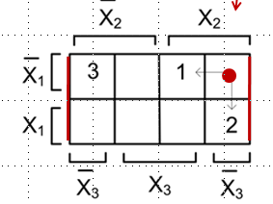
Независимая реализация каждой функции в системе.
C_{i}
Y_{i}
Y_{i}
X_{i}
0
0
0
X_{i}
0
1
1
1
X_{i} | Y_{i} | C_{i – 1} | S_{i} | C_{i}
0 | 0 | 0 | 0 | 0
0 | 0 | 1 | 1 | 0
0 | 1 | 0 | 1 | 0
0 | 1 | 1 | 0 | 1
1 | 0 | 0 | 1 | 0
1 | 0 | 1 | 0 | 1
1 | 1 | 0 | 0 | 1
1 | 1 | 1 | 1 | 1
C_{i-1}
C_{i-1}
C_{i-1}
C_{i}=X_{i}C_{i-1} V X_{i}Y_{i} V Y_{i}C_{i-1}
S_{i}
Y_{i}
Y_{i}
X_{i}
0
1
0
1
X_{i}
1
0
1
0
C_{i-1}
C_{i-1}
C_{i-1}
S_{i}=X_{i}Y_{i}C_{i-1} V X_{i}Y_{i}C_{i-1} V X_{i}Y_{i}C_{i-1} V X_{i}Y_{i}C_{i-1}

Slide 15
перенос → C_{i}=X_{i}C_{i-1} V X_{i}Y_{i} V Y_{i}C_{i-1}
сумма →
S_{i}=X_{i}Y_{i}C_{i-1} V X_{i}Y_{i}C_{i-1} V X_{i}Y_{i}C_{i-1} V X_{i}Y_{i}C_{i-1}
X_{i}
&
C_{i-1}
X_{i}
&
1
C_{i}
Y_{i}
Y_{i}
&
C_{i-1}
X_{i}
&
Y_{i}
C_{i-1}
X_{i}
&
Y_{i}
1
C_{i-1}
S_{i}
X_{i}
&
Y_{i}
C_{i-1}
X_{i}
&
Y_{i}
C_{i-1}
цена по Квайну = 25

Slide 16
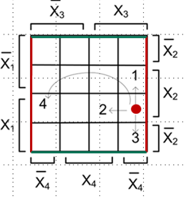
Зависимая реализация функции S_{i} от С_{i}
X_{i} | Y_{i} | C_{i – 1} | C_{i} | S_{i}
0 | 0 | 0 | 0 | 0
0 | 0 | 0 | 1 | --
0 | 0 | 1 | 0 | 1
0 | 0 | 1 | 1 | --
0 | 1 | 0 | 0 | 1
0 | 1 | 0 | 1 | --
0 | 1 | 1 | 0 | --
0 | 1 | 1 | 1 | 0
1 | 0 | 0 | 0 | 1
1 | 0 | 0 | 1 | --
1 | 0 | 1 | 0 | --
1 | 0 | 1 | 1 | 0
1 | 1 | 0 | 0 | --
1 | 1 | 0 | 1 | 0
1 | 1 | 1 | 0 | --
1 | 1 | 1 | 1 | 1
X_{i} | Y_{i} | C_{i – 1} | S_{i} | C_{i}
0 | 0 | 0 | 0 | 0
0 | 0 | 1 | 1 | 0
0 | 1 | 0 | 1 | 0
0 | 1 | 1 | 0 | 1
1 | 0 | 0 | 1 | 0
1 | 0 | 1 | 0 | 1
1 | 1 | 0 | 0 | 1
1 | 1 | 1 | 1 | 1
S_{i}
C_{i-1}
C_{i-1}
0
-
-
1
Y_{i}
X_{i}
1
0
-
-
Y_{i}
-
0
1
-
X_{i}
1
-
0
-
Y_{i}
C_{i}
C_{i}
C_{i}
S_{i}=Y_{i}C_{i} V X_{i}C_{i} V C_{i-1}C_{i} V X_{i}Y_{i}C_{i-1}

Slide 17
перенос → C_{i}=X_{i}C_{i-1} V X_{i}Y_{i} V Y_{i}C_{i-1}
сумма →
S_{i}=Y_{i}C_{i} V X_{i}C_{i} V C_{i-1}C_{i} V X_{i}Y_{i}C_{i-1}
X_{i}
&
C_{i-1}
X_{i}
&
1
C_{i}
Y_{i}
Y_{i}
&
1
C_{i-1}
&
Y_{i}
&
1
X_{i}
S_{i}
&
C_{i-1}
X_{i}
&
Y_{i}
C_{i-1}
цена по Квайну = 23

